Slide 1
Zakres monitoringu, wyniki i wskaźniki oporności bakterii na środki przeciwdrobnoustrojowe
Dariusz Wasyl
Krajowe Laboratorium Referencyjne Salmonellozy i Antybiotykooporności
Zakład Mikrobiologii
Zakład Analiz Omicznych
„Zadania i obowiązki lekarza weterynarii w świetle nowych przepisów prawa dotyczącego produktów leczniczych weterynaryjnych oraz pasz leczniczych” Kołobrzeg, 2022-06-12

Slide 2
Oporność bakterii na antybiotyki (AMR – AntiMicrobial Resistance)
… zdolność niektórych gatunków drobnoustrojów do przeżycia, a nawet do wzrostu przy danej koncentracji środka przeciwdrobnoustrojowego, która jest zazwyczaj wystarczająca do powstrzymania wzrostu lub zabicia drobnoustrojów tego samego gatunku (Dyrektywa 2003/99/WE, art. 2, pkt. 2 c)
Podejście epidemiologiczne
identyfikacja oporności bakterii
oznaczanie oporności (WT – wild-type, NWT – non-wild type)
kryteria interpretacji: ECOFFs - epidemiological cut off values)
obecność lub brak mechanizmu oporności
Podejście kliniczne
ocena szansy sukcesu terapeutycznego
oznaczanie wrażliwości: (R – resistant;
I -susceptible, increased exposure;
S – susceptible)
kryteria interpretacji: clinical breakpoints – kliniczne wartości odcięcia
uwzględnia parametry PK/PD

Slide 3
Setki antybiotyków – cztery mechanizmy oporności

Slide 4
Oporność: zjawisko naturalne, stare jak świat…
Osady denne z Cieśniny Beringa (30 tys. lat)
geny oporności zbliżone do obecnie znanych wariantów np. mecA
Jaskinia Lechuguilla, Nowy Meksyk, środowisko izolowane od 4 mln lat
bakterie oporne na 14 współcześnie znanych i komercyjnie dostępnych klas antybiotyków

Slide 5
Selekcja bakterii opornych
transfer wertykalny
antybiotyk - selekcja
????
populacja bakterii
transfer horyzontalny
???

Slide 6
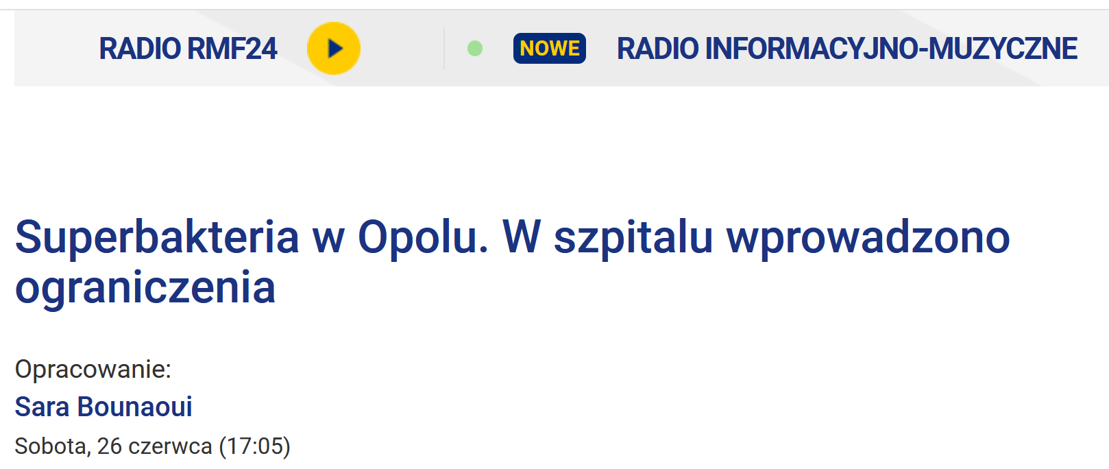
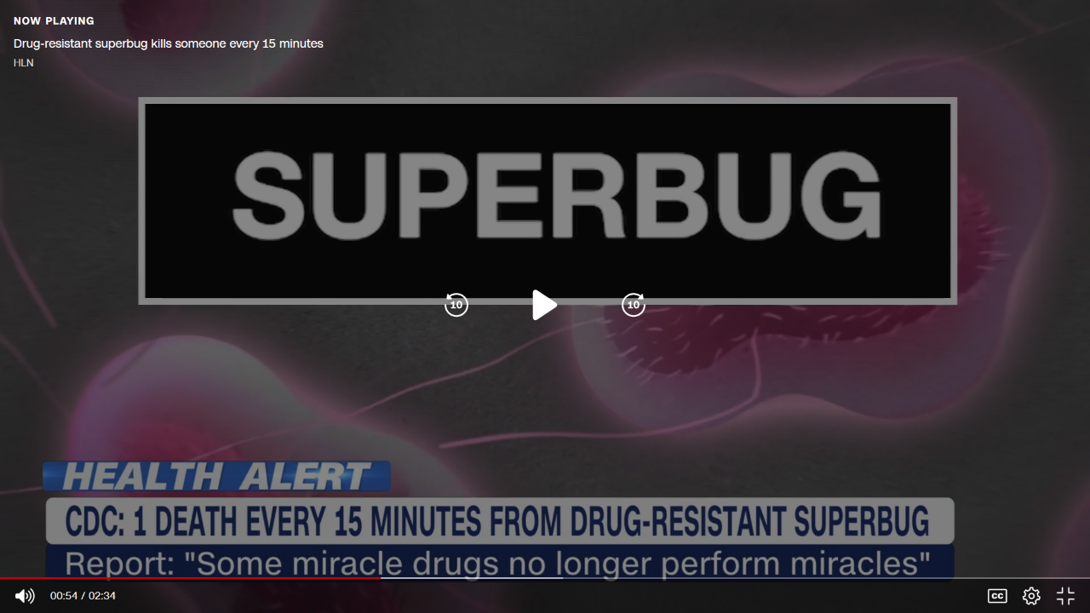

„Narastanie” oporności to selekcja szczepów opornych …

Slide 7
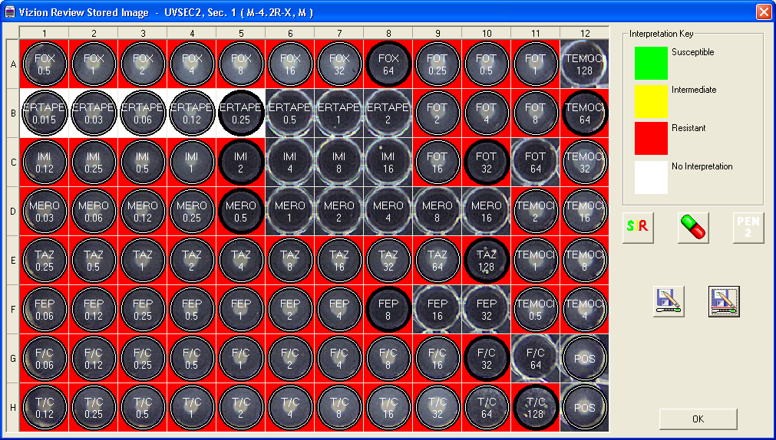
Szczep E. coli oporny na karbapenemy (EUVSEC2®, SWIN)

Slide 8
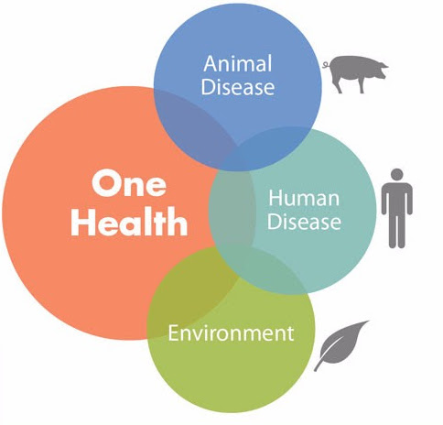

AMR w podejściu „Jedno zdrowie” (One Health)
pozostałości
oporność

Slide 9
Antybiotyki przestają działać…

Slide 10
Przeciwdziałanie antybiotykooporności:
TFAMR – Grupa zadaniowa Kodeksu Żywnościowego
2017 – 2022
rewizja Kodeksu praktyki …
opracowanie Wytycznych monitoringu …

Slide 11
Przeciwdziałanie antybiotykooporności w UE
Konkluzje Rady w sprawie następnych kroków w dziedzinie zwalczania oporności na środki przeciwdrobnoustrojowe w ramach podejścia „Jedno zdrowie” (2016/C 269/05)
Plan działań przyjęty w 2017 r., 3 filary, kilkanaście celów

Slide 12
UE: Monitoring zużycia i oporności …

Slide 13
Podstawy prawne monitoringu AMR
2008 - 2013
2014 - 2020
2021 - 2027

Slide 14
Decyzje Wykonawcze Komisji – cele:
Harmonizacja:
  zakresu monitoringu oporności (bakterie i źródła ich izolacji)
  metod badawczych (oznaczanie MIC, określony panel substancji przeciwbakteryjnych) – krajowe laboratoria referencyjne
  sprawozdawczości (EFSA – EU SUR – AMR)
Uzyskanie porównywalnych danych dot. skali problemu oporności
  w czasie
  między sektorami, …?
  ocena skuteczności podejmowanych działań

Slide 15
Monitoring oporności: nowelizacja przepisów (2020/1729)
Ważna kontynuacja …
… ale i doskonalenie
wiarygodne i porównywalne dane dot. AMR dla najistotniejszych kombinacji bakteria – źródło (zwierzęta rzeźne/żywność)
minimalne obciążenie Państw Członkowskich (wykorzystanie szczepów bakteryjnych dostępnych z programów zwalczania, badania wielokierunkowe)
objęcie monitoringiem żywności importowanej do UE (globalny charakter AMR)
dopuszczenie sekwencjonowania genomowego (WGS) jako metody alternatywnej do konwencjonalnych, fenotypowych badań AMR

Slide 16
2020/1729 Monitoring oporności: przedmiot i zakres – bakterie
Salmonella spp. (modyfikacja)
  szczepy z krajowych programów zwalczania (kryteria mikrobiologiczne żywności - Rozp. 2073/2005)
  Izolacja, gdy brak programów zwalczania (świnie, bydło – w trakcie uboju)
Campylobacter jejuni i (nowość) Campylobacter coli
Escherichia coli
  szczepy wskaźnikowe
  szczepy wytwarzające ESBL/AmpC (oporne na cefalosporyny)
  szczepy wytwarzające CP producers (oporne na karbapenemy)
wskaźnikowe Enterococcus faecalis, E. faecium (dobrowolność)

Slide 17

2020/1729 Monitoring oporności: przedmiot i zakres – obszary
Populacje zwierząt rzeźnych
Żywność
brojlery
kury nioski (tylko Salmonella - KPZS)
indyki rzeźne
bydło poniżej 1 roku ż.
świnie (tuczniki)
świeże mięso brojlerów
-
świeże mięso indyków
świeże mięso wołowe
świeże mięso wieprzowe

Slide 18
2020/1729 Monitoring oporności: przedmiot i zakres – obszary
próbkobranie w trakcie uboju zwierząt lub żywności w obrocie
limity produkcji krajowej (>10 000 ton rocznie – bydło/indyki)
zasada rotacji: lata parzyste – drób i mięso drobiowe; lata nieparzyste – świnie, bydło i ich mięso
170 szczepów danego gatunku bakterii lub 300 próbek badanych
sukcesywne wdrażanie monitoringu: 2014 r. – zwierzęta; 2015 r. – żywność w obrocie; 2021 r. – żywność importowana
optymalne rezultaty przy minimalnym obciążeniu państw członkowskich
(refundacja 50% kosztów)

Slide 19
2020/1729 Monitoring oporności: przedmiot i zakres – obszary
Żywność importowana (nowość)
Żywność w obrocie
świeże mięso brojlerów
świeże mięso indyków
świeże mięso wołowe
świeże mięso wieprzowe
określona częstość próbkobrania
(2 - 15% przesyłek)
świeże mięso brojlerów
świeże mięso indyków
świeże mięso wołowe
świeże mięso wieprzowe
liczba próbek proporcjonalna do liczby mieszkańców (NUTS3)

Slide 20
Ocena i porównywanie danych: wskaźniki oporności bakterii
Wskaźniki:
skali stosowania środków przeciwbakteryjnych
oporności bakterii
  u ludzi i
  u zwierząt
„… a list of harmonised outcome indicators to assist EU Member States in assessing their progress in reducing the use of antimicrobials and antimicrobial resistance (AMR) …”

Slide 21
Wskaźniki oporności bakterii izolowanych od zwierząt
(i z żywności zwierzęcego pochodzenia)
Pełna wrażliwość na określony panel środków przeciwdrobnoustrojowych (%CS – complete susceptilility, 14 substancji z 10 klas)
Oporność na 3 lub więcej klas środków przeciwdrobnoustrojowych (%MDR – multidrug resistance)
Częstość występowania Escherichia coli produkujących ESBL/AmpC (%ESBL/AmpC) – oporność na cefalosporyny
Częstość występowania Escherichia coli produkujących karbapenemazy (%CP) – oporność na karbapenemy
Oporność na ciprofloksacynę (%Cip-R)

Slide 22
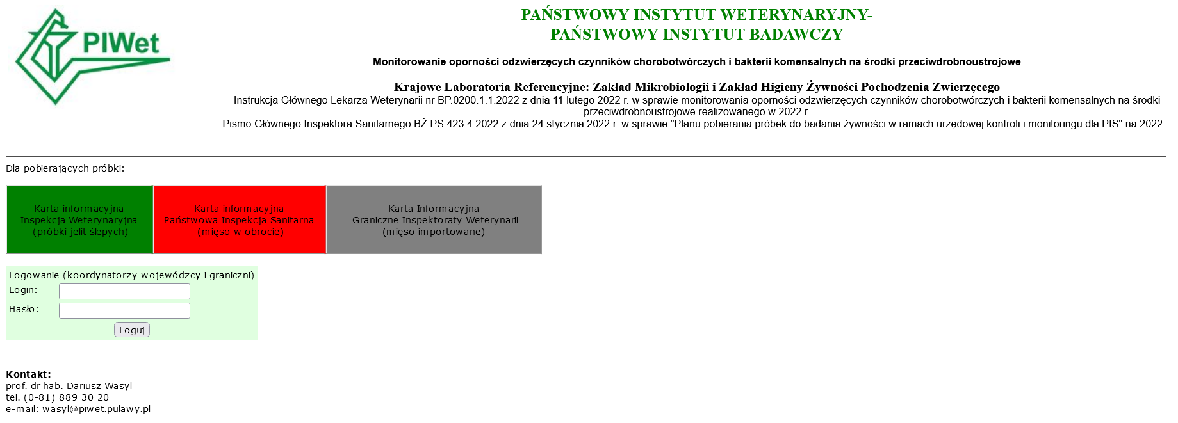
Organizacja monitoringu czynnego w Polsce
Inspekcja Weterynaryjna (PLW i GrLW)
Państwowa Inspekcja Sanitarna
koordynatorzy wojewódzcy

Slide 23
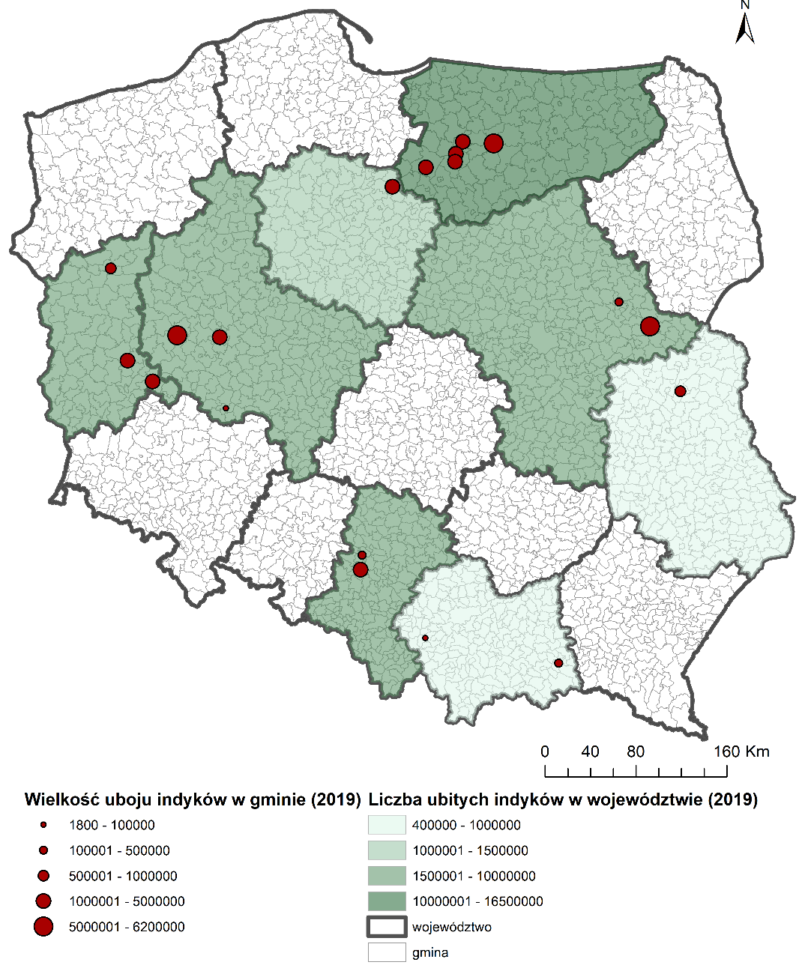
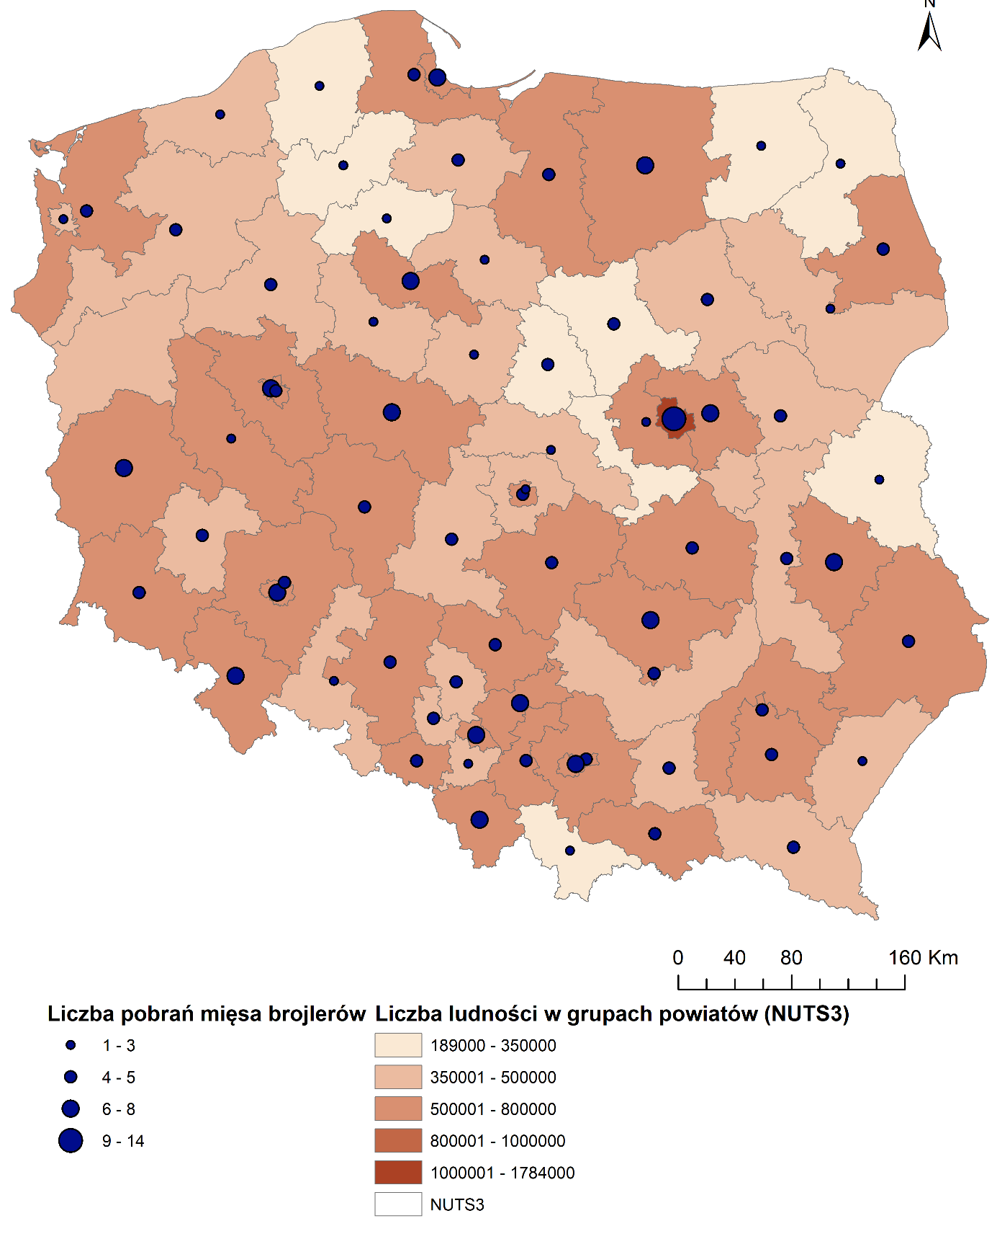
Planowanie: wielkość uboju (zwierzęta), liczba mieszkańców (żywność)

Slide 24
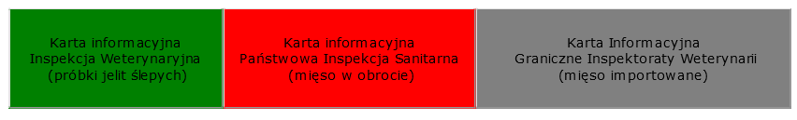
Organizacja monitoringu czynnego
Zasada rotacji:
  Lata parzyste: brojlery i indyki oraz mięso brojlerów
  Lata nieparzyste: świnie (i bydło < 1 r. ż.), mięso wieprzowe i wołowe

Slide 25
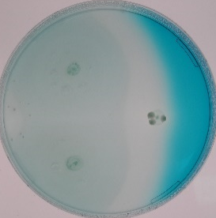
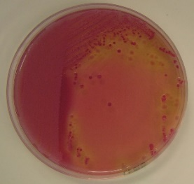
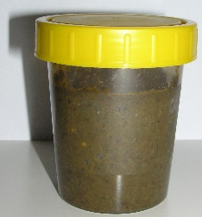
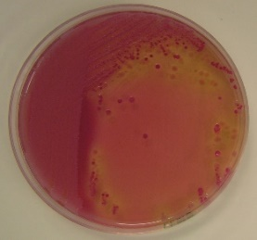
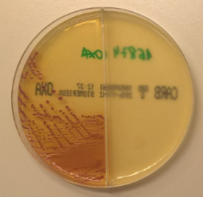
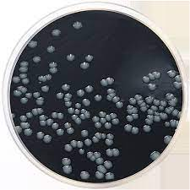
Monitoring oporności: metody (2020/1729)
Krajowe programy zwalczania Salmonella
MSRV
1 szczep
PN EN-ISO 6579-1:2017-04/A1:2020-09
przednamnażanie w BWP
Salmonella spp
MacConkey
protokół EURL-AR
1 szczep
E. coli wskaźnikowe
MacConkey
cefotaksym
1 mg/L
protokół EURL-AR
1 szczep
E. coli ESBL/AmpC
Carba Smart
protokół EURL-AR
1 szczep
E. coli CP
mCCDA
1 szczep
protokół EURL-Campylobacter
(EN ISO 10272-1)
Campylobacter jejuni/C. coli

Slide 26
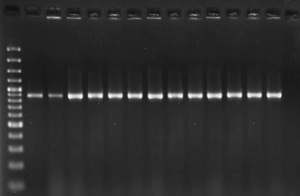
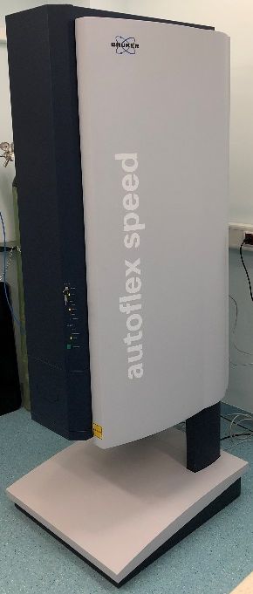
Monitoring oporności: metody (2020/1729)
Harmonizacja metod izolacji i optymalizacja kosztów (badania wielokierunkowe)
metody identyfikacji E. coli (ZM PIWet-PIB)
Oznaczanie MIC (najmniejsze stężenie hamujące wzrost bakterii)
ISO 20776-1:2019
1 szczep
E. coli wskaźnikowe
Identyfikacja PCR: uspA (Lett. Appl. Microbiol. 1998, 27(6): 369-371
przechowywanie szczepów przez 5 lat (KRL)
ew. badania potwierdzające
1 szczep
E. coli ESBL/AmpC
1 szczep
E. coli CP
MALDI-TOF

Slide 27


Monitoring oporności: metody (2020/1729)
Oznaczanie MIC Salmonella spp i E. coli:
Panel 1
  2014 – 2020: EUVSEC (14 substancji czynnych z 10 klas środków przeciwdrobnoustrojowych)
  2021 – 2027 EUVSEC3 (dodana amikacyna, zmodyfikowany zakres rozcieńczeń)
Panel 2
  Identyfikacja fenotypu oporności na cefalosporyny/karbapenemy (EUVSEC2)
  od 2021: metoda alternatywna - sekwencjonowanie genomowe (WGS)

Slide 28
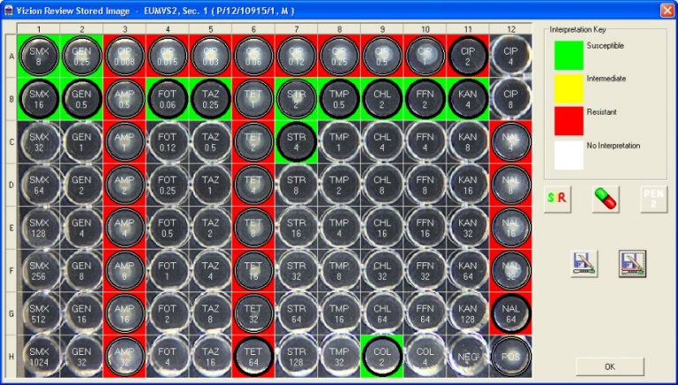
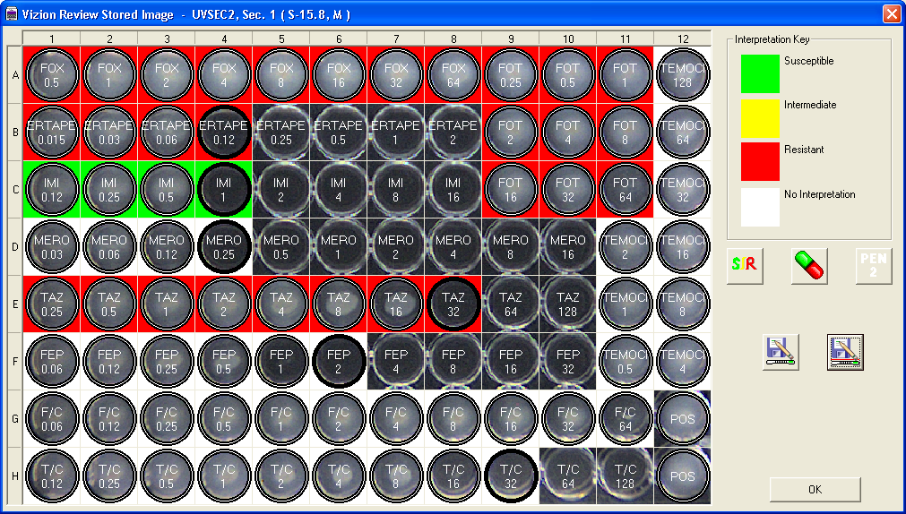
Oznaczanie najmniejszego stężenia hamującego (MIC)
izolat E. coli
Panel 1: EUVSEC3
15 substancji z 10 klas antybiotyków
Panel 2: EUVSEC2
identyfikacja fenotypu oporności

Slide 29
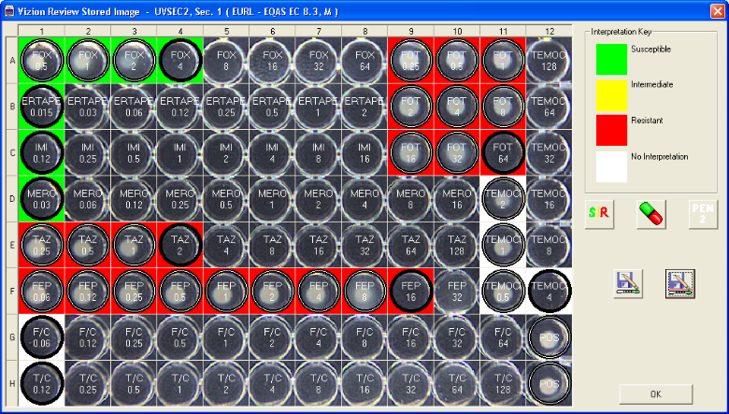
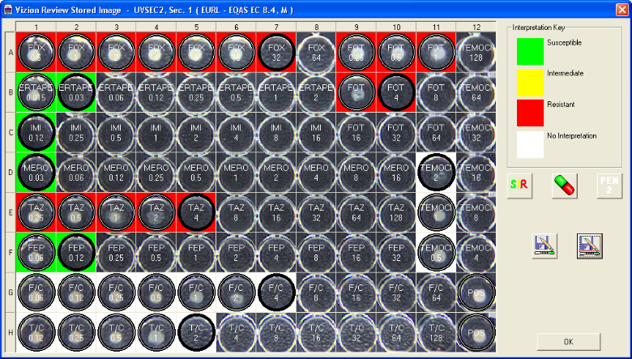
Fenotypy oporności Escherichia coli wytwarzających ESBL lub AmpC izolowanych od zwierząt
ESBL
ampC
ESBL – betalaktamazy o rozszerzonym spektrum substratowym
ampC – cefalosporynazy typu ampC
CP – karbapenemazy
CP

Slide 30
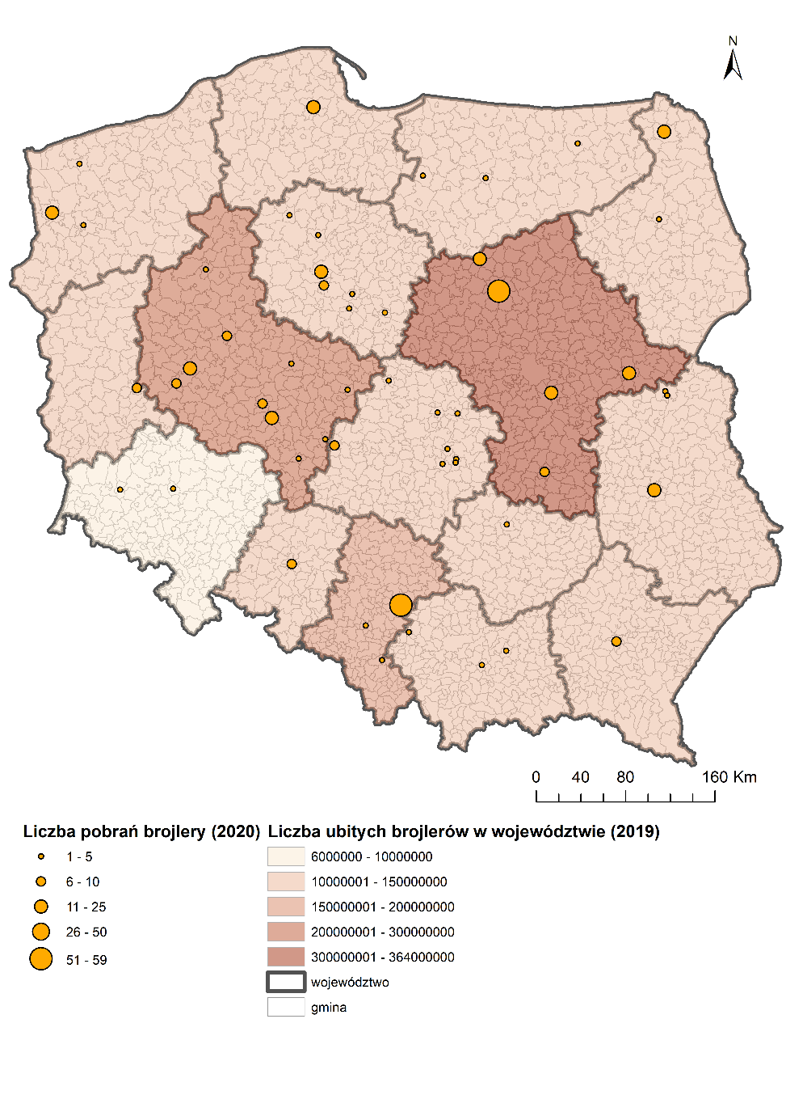
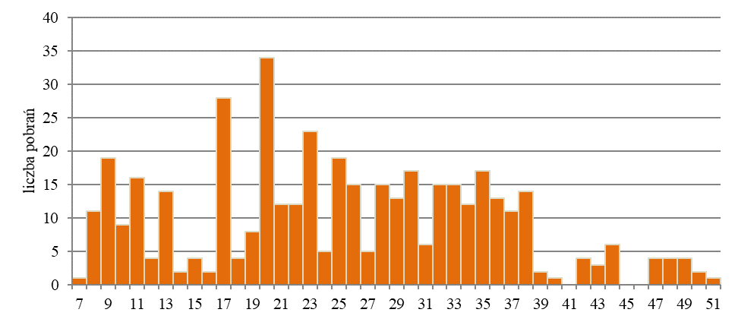
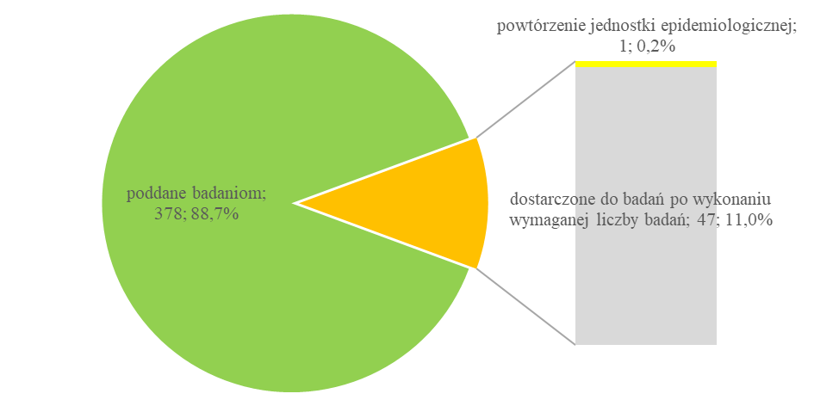
Próbkobranie (2020): brojlery (treść jelita ślepego)

Slide 31
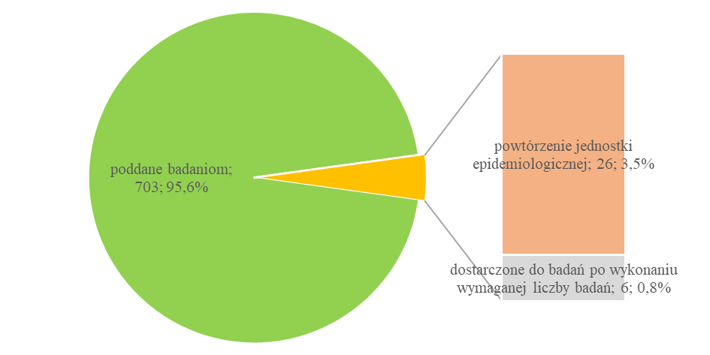
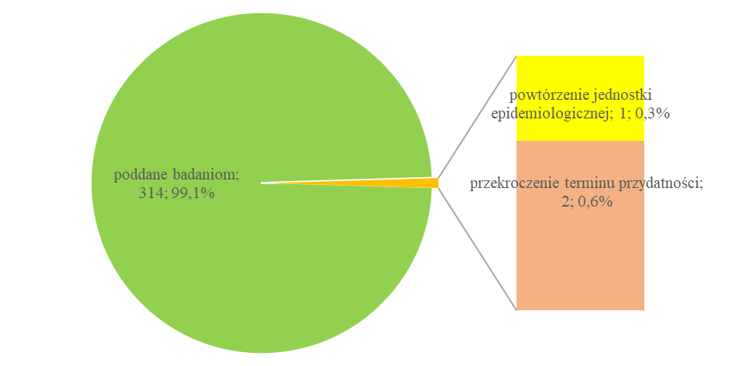
Przyczyny odstąpienia od badania (2020)
brojlery
indyki
mięso brojlerów

Slide 32
Oporność Salmonella – „klon” ma znaczenie

Slide 33
Całkowita wrażliwość (CS) i wielooporność (MDR) Salmonella
zwierzęta
żywność pochodzenia zwierzęcego

Slide 34
Oporność Salmonella ma związek z serowarem (klonem)
ST11
ST19
ST34
ST32

Slide 35
Oporność Salmonella ma związek z serowarem (klonem)
S. Enteritidis ST11 – kury, oporność na chinolony
S. Typhimurium ST19 – wielooporność
jednofazowe szczepy S. Typhimurium ST34 – świnie, wielooporność
S. Infantis ST32 – brojlery, wielooporność
…
S. Mbandaka ST413 – kury, sporadyczna oporność
S. Kentucky
  ST198 – indyki, wielooporność, wysoka oporność na fluorochinolony
  ST314 – gady, brak oporności

Slide 36
Campylobacter – oporny patogen człowieka

Slide 37
Oporność Campylobacter jejuni i C. coli
C. coli
oporność na erytromycynę i ciprofloksacynę
Występowanie wieloopornych szczepów u indyków, świń i bydła rzeźnego

Slide 38
Występowanie i oporność wskaźnikowych szczepów Escherichia coli

Slide 39
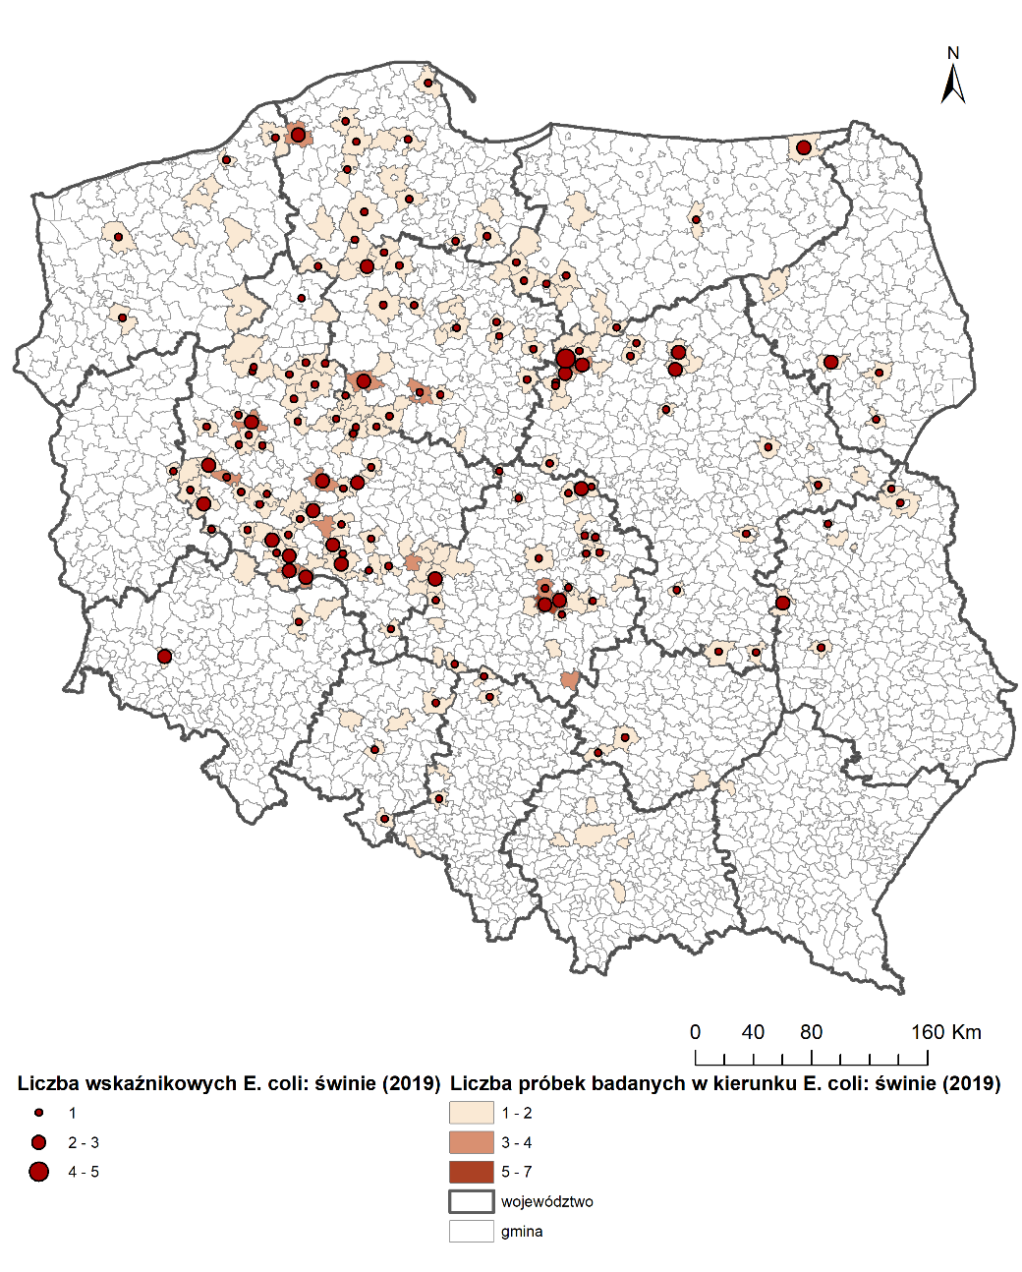
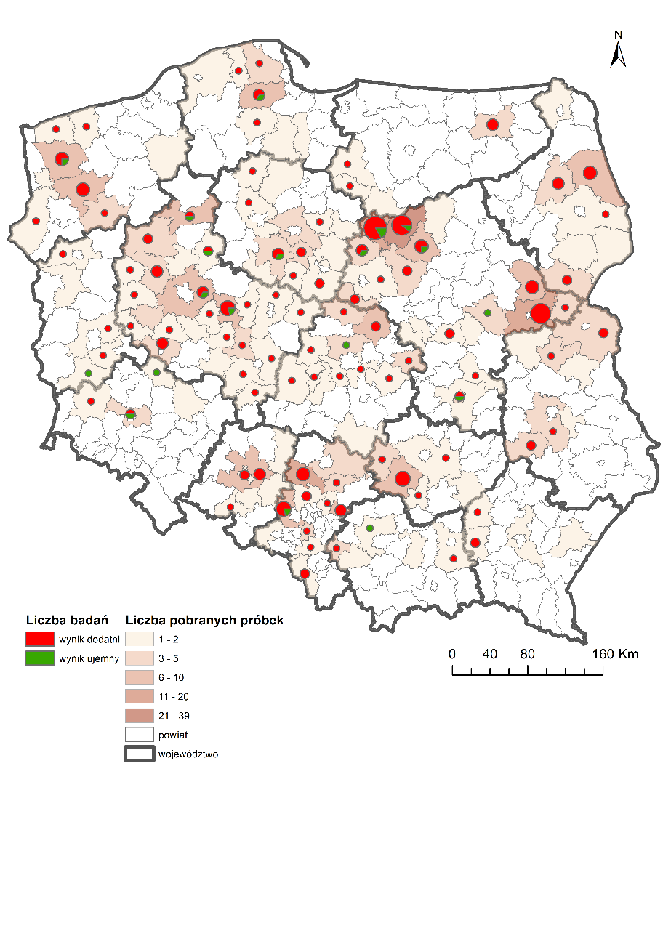
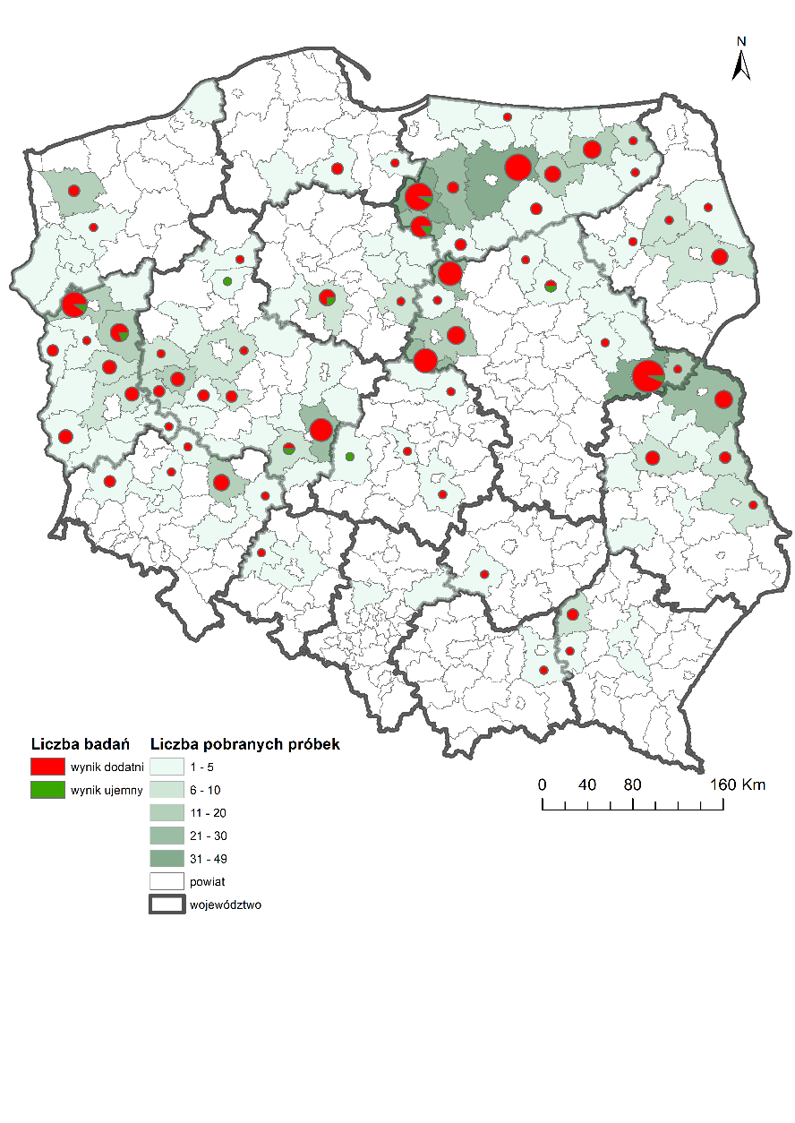
Wskaźnikowe Escherichia coli izolowanych od świń (2019), brojlerów i indyków (2020)

Slide 40
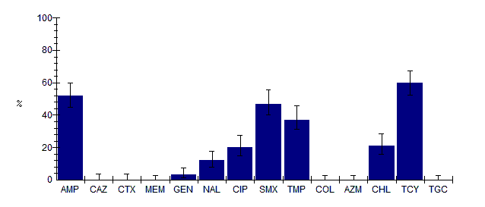
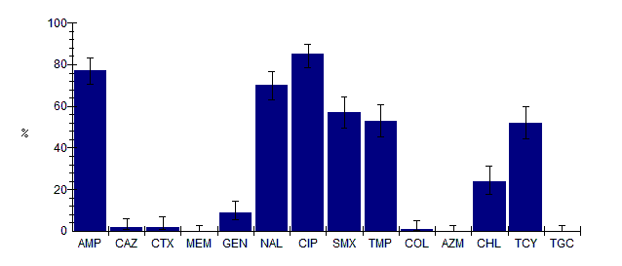
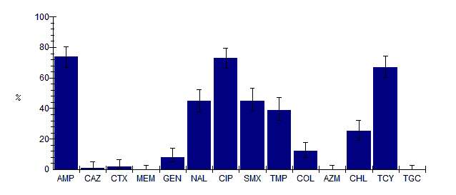
Wskaźnikowe Escherichia coli izolowanych od świń (2019), brojlerów i indyków (2020)

Slide 41
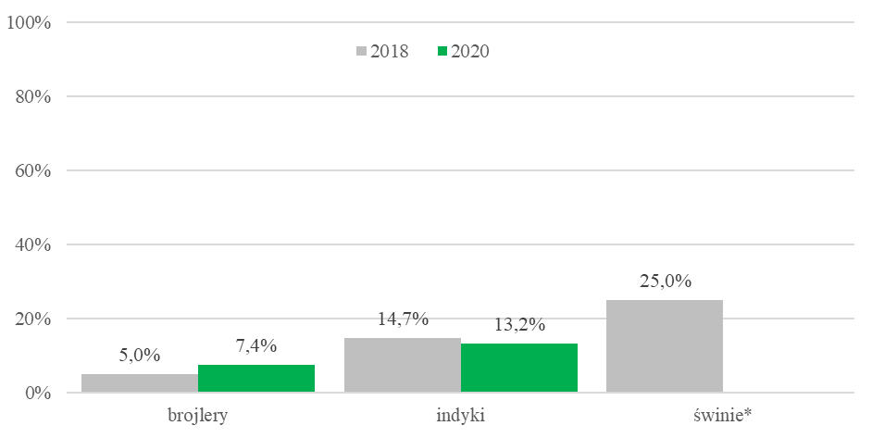
Wskaźnikowe Escherichia coli izolowanych od świń (2019), brojlerów i indyków (2020): „susceptibility index”

Slide 42
Wskaźnikowe Escherichia coli „susceptibility index”

Slide 43
Odsetek całkowicie wrażliwych wskaźnikowych szczepów E. coli
świnie
brojlery
indyki

Slide 44
Trendy oporności wskaźnikowych E. coli – brojlery

Slide 45
Trendy oporności wskaźnikowych E. coli – porównanie między sektorami produkcji
świnie
brojlery
indyki

Slide 46
Wskaźnikowe Escherichia coli: różnorodność genetyczna i potencjalna patogenność
49 STs wśród 80 szczepów E. coli
wykryte markery patogenności

Slide 47
Występowanie i oporność szczepów Escherichia coli opornych na cefalosporyny (ESBL/AmpC)

Slide 48
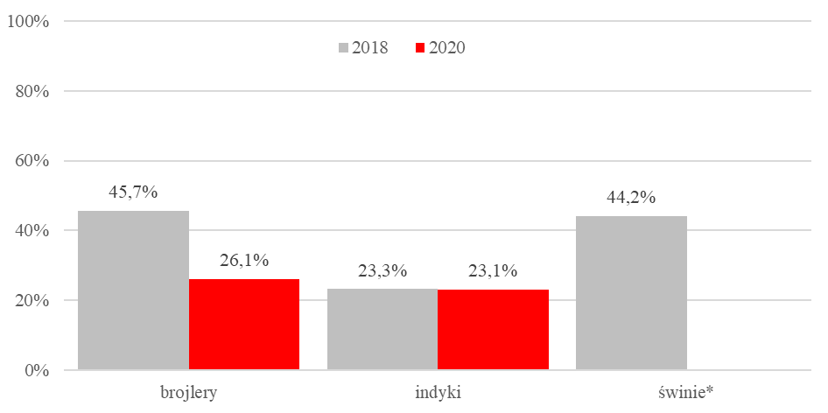
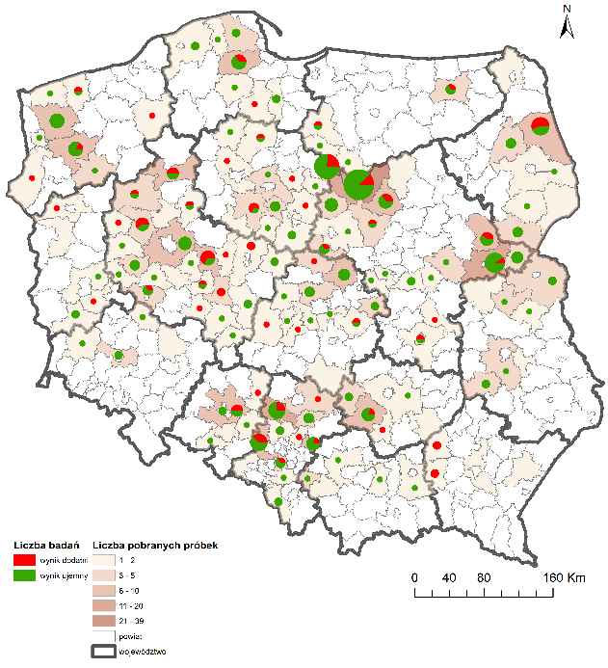
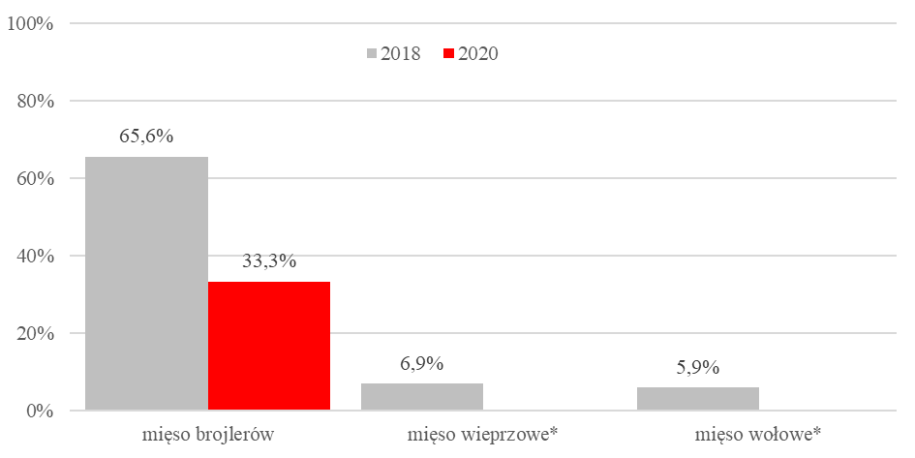
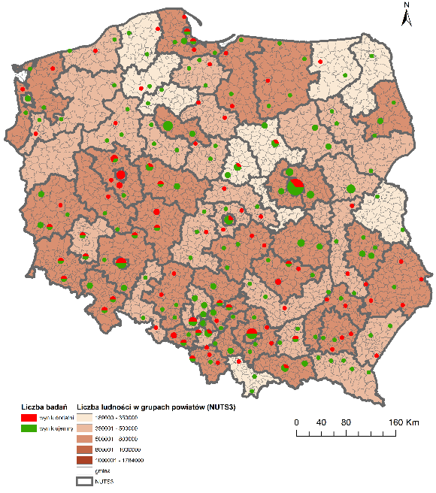
Występowanie szczepów Escherichia coli wytwarzających ESBL lub AmpC

Slide 49
Występowanie szczepów Escherichia coli wytwarzających ESBL lub AmpC
(PL – UE/EEA)
Betalaktamazy o rozszerzonym spektrum substratowym (ESBL)
Cefalosporynazy typu AmpC

Slide 50
Występowanie szczepów Escherichia coli wytwarzających ESBL lub AmpC
(PL – UE/EEA)
Mięso brojlerów – niższy odsetek, ale ciągle porównywalny poziom do występowania w treści jelit brojlerów
Mięso świń i bydła – częstość występowania zdecydowanie niższa niż w przypadku zwierząt
Wniosek: zwierzęta są skolonizowane przez E. coli oporne na cefalosporyny, ale bakterie niekoniecznie zanieczyszczają tusze lub zanieczyszczenie jest redukowane w procesie technologicznym
Betalaktamazy o rozszerzonym spektrum substratowym (ESBL)
Cefalosporynazy typu AmpC

Slide 51
Częstość występowania E. coli produkujących ESBL/AmpC
świnie
brojlery
indyki

Slide 52
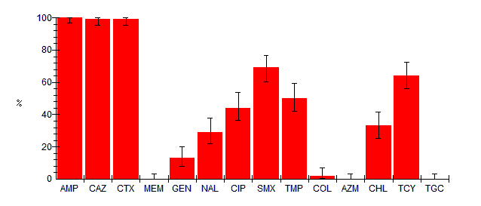
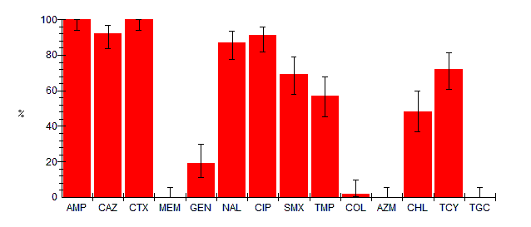
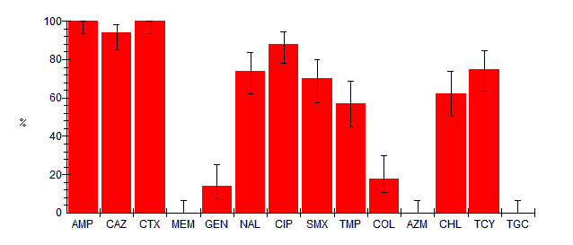
Oporność szczepów Escherichia coli wytwarzających ESBL lub AmpC
świnie brojlery indyki

Slide 53
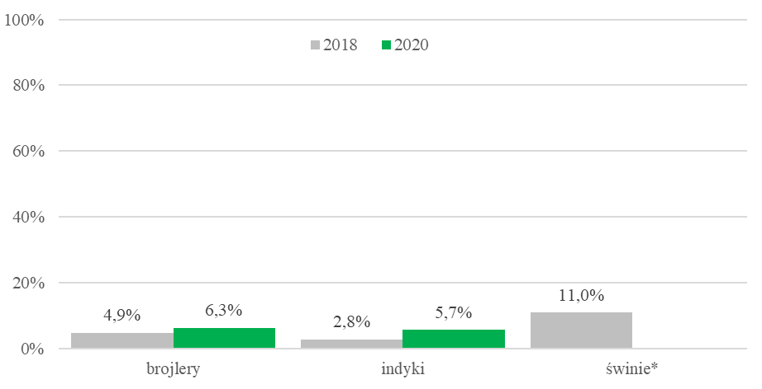
Escherichia coli wytwarzające ESBL lub AmpC: „susceptibility index”
świnie brojlery indyki

Slide 54
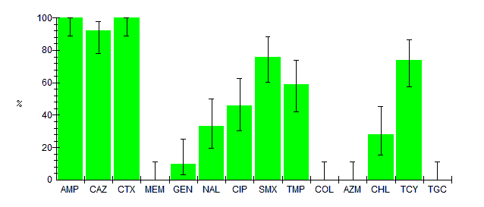
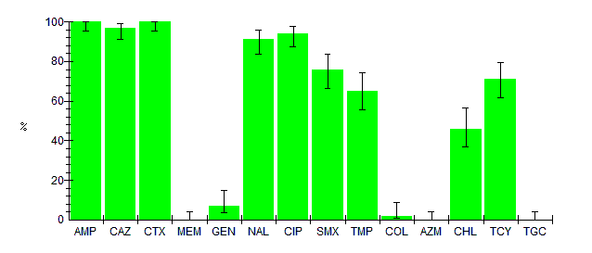
Oporność szczepów Escherichia coli wytwarzających ESBL lub AmpC izolowane z mięsa
mięso wieprzowe i wołowe mięso brojlerów
świnie brojlery indyki

Slide 55
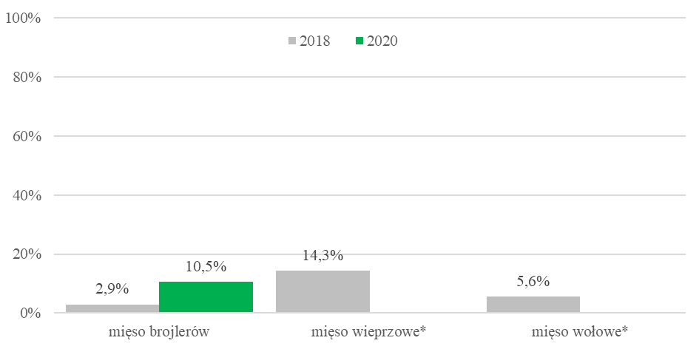
Oporność szczepów Escherichia coli wytwarzających ESBL lub AmpC izolowane z mięsa
mięso wieprzowe i wołowe mięso brojlerów
Częstość występowania „susceptibility index”

Slide 56
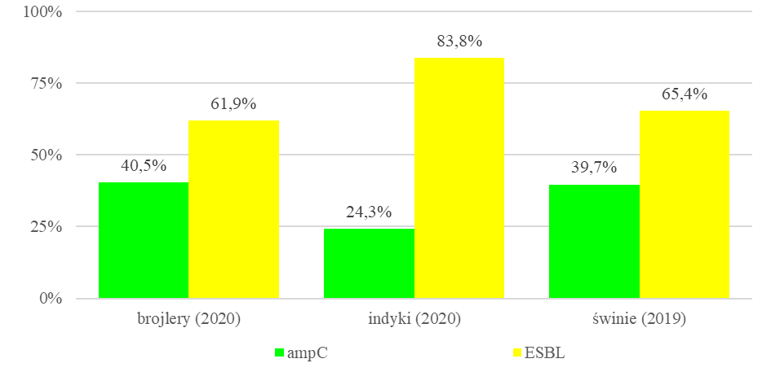
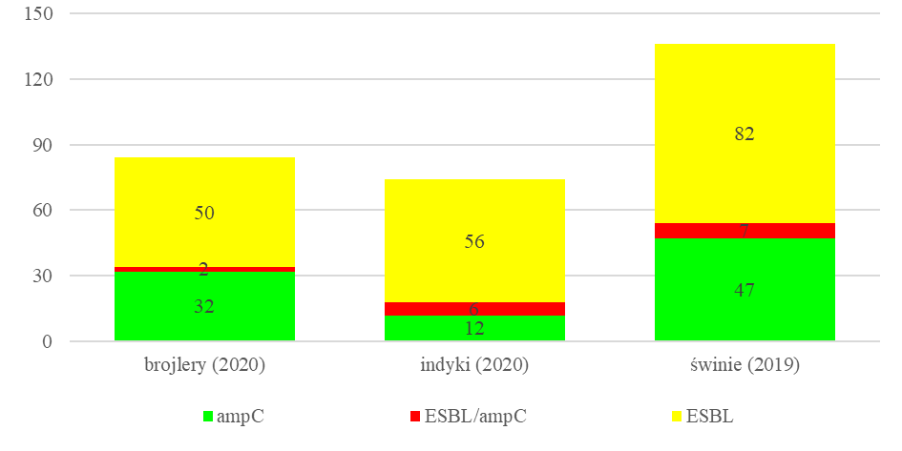
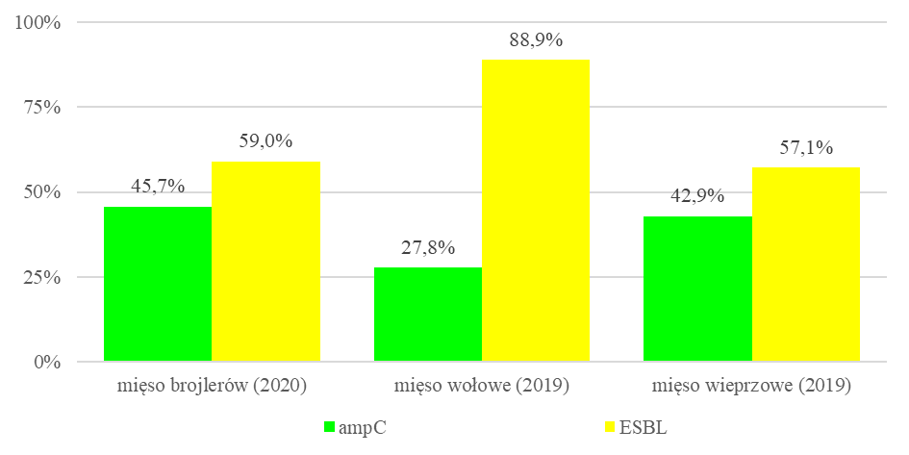
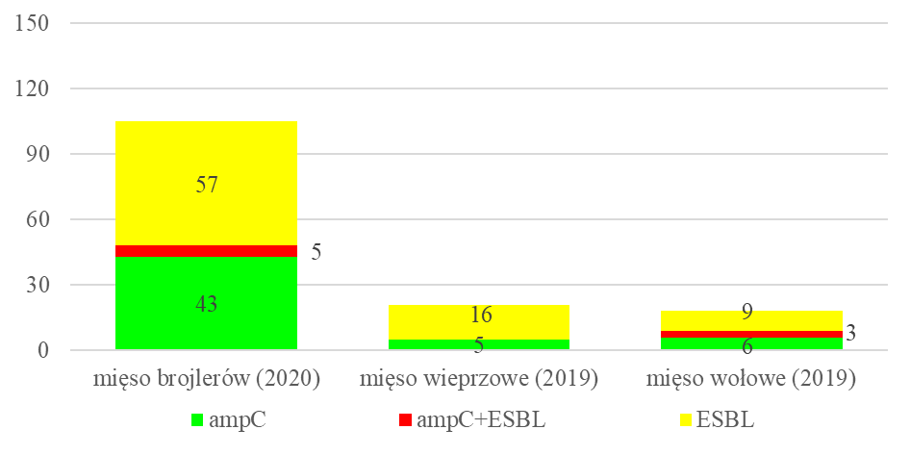
Escherichia coli wytwarzające ESBL lub AmpC: fenotypy oporności

Slide 57
Escherichia coli wytwarzające ESBL lub AmpC: fenotypy oporności
ESBL występuje częściej w każdym z badanych obszarów
PRAWDOPODOBNIE SZCZEPY TE NIE STANOWIĄ WIELKIEGO ZAGROŻENIA DLA ZDROWIA PUBLICZNEGO

Slide 58
Występowanie ESBL+ i ampC+ E. coli w mięsie (EU/EEA)
brojlerów wieprzowym wołowym
ESBL
ampC

Slide 59
Występowanie i oporność szczepów Escherichia coli opornych na karbapenemy

Slide 60
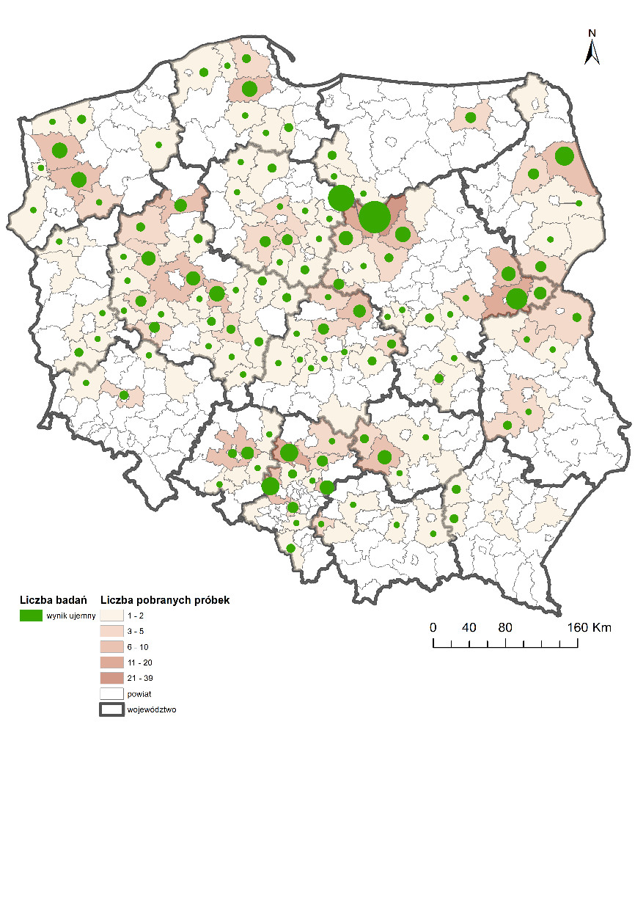
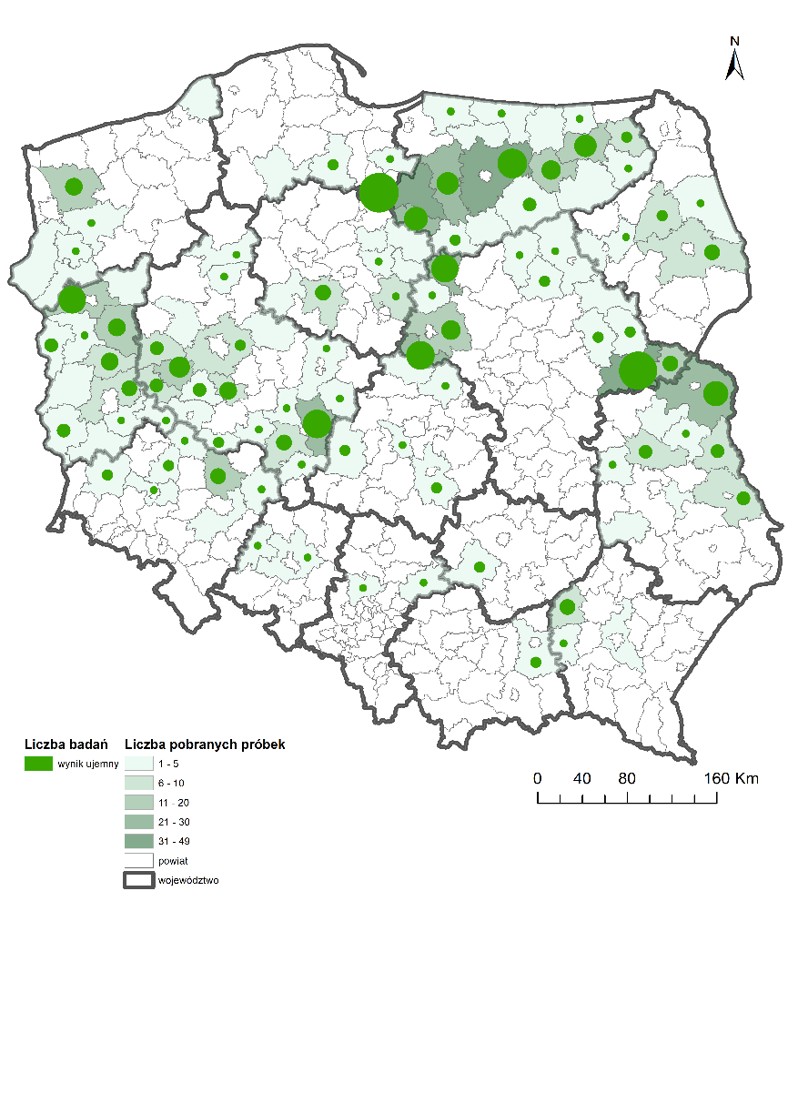
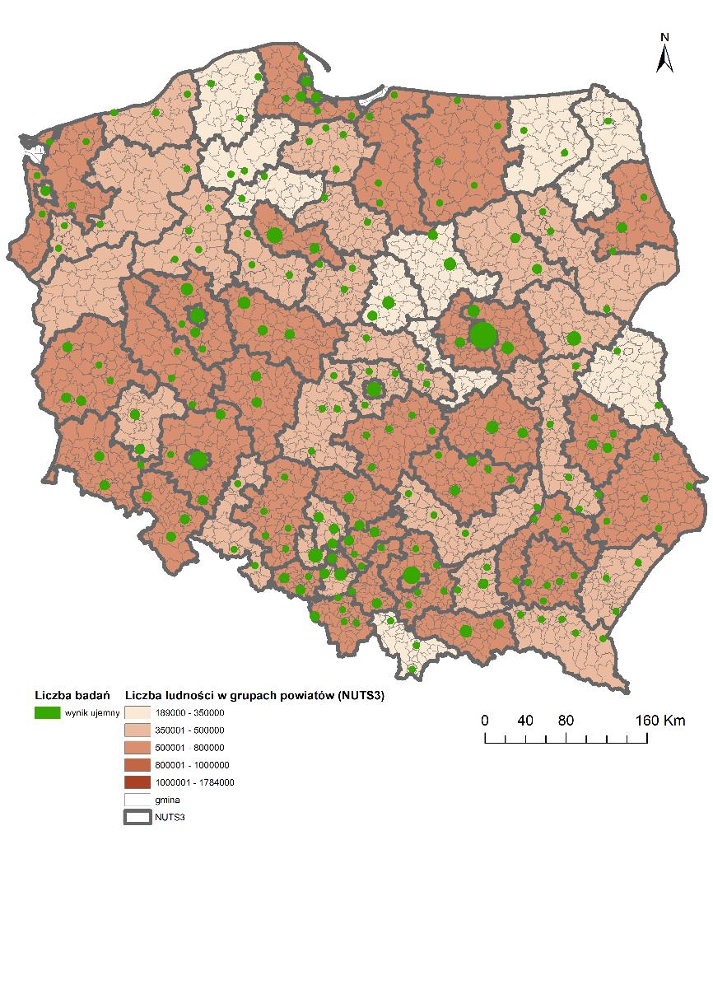


Występowanie szczepów Escherichia coli wytwarzających karbapenemazy
mięso brojlerów
brojlery
indyki
mięso brojlerów
brak (od 2015 r.) E. coli opornych na karbapenemy – niestosowane w weterynarii
mięso wieprzowe i wołowe
świnie

Slide 61
Częstość występowania E. coli produkujących karbapenemazy
UE (2019-2020 r.) 27.470 próbek od
świń (5.713), cieląt (1.778), brojlerów (5.597), indyków (2.260) oraz mięsa wieprzowego (4.020), wołowego (2.888) i mięsa brojlerów (5.214)
0,0002%
brak możliwości leczenia
  6 szczepów produkujących cefalosporynazy (bla_{VIM-1}, bla_{GES-5}, bla_{OXA-48})

Slide 62
Częstość występowania E. coli produkujących karbapenemazy
UE (2019-2020 r.) 27.470 próbek od
świń (5.713), cieląt (1.778), brojlerów (5.597), indyków (2.260) oraz mięsa wieprzowego (4.020), wołowego (2.888) i mięsa brojlerów (5.214)
Polska (2014 – 2021)
0,0000000%
brak presji selekcyjnej - karbapenemy nie są stosowane u zwierząt
0,0002%
  6 szczepów produkujących cefalosporynazy (bla_{VIM-1}, bla_{GES-5}, bla_{OXA-48})

Slide 63
Program wieloletni i badania naukowe
Nie tylko urzędowy monitoring oporności…

Slide 64


Oporność wskaźnikowych szczepów E. coli
Źródło izolacji (sektor produkcji) ma znaczenie
(presja selekcyjna – ilość stosowanych antybiotyków)
Brojlery (2018, N=181)
>80%
Dwukrotnie wyższa częstość występowania oporności u brojlerów niż u kur niosek towarowych
∼40%

Slide 65


Oporność wskaźnikowych szczepów E. coli
Źródło izolacji (sektor produkcji) ma znaczenie
(presja selekcyjna – ilość stosowanych antybiotyków)
5x
Cielęta (n = 526)
4x
4x
4x
Statystycznie istotne różnice
Przyczyny (?)
  fizjologia p. pok.
  preparaty p/mastitis
  skarmianie mleka krów w trakcie leczenia
3x
Bydło (n = 517)

Slide 66
Mechanizmy oporności na cefalosporyny występujące u E. coli od zwierząt i ludzi

Slide 67
Oporność na kolistynę

Slide 68
Oporność na kolistynę: gen mcr-1.1 zlokalizowany głównie na plazmidach IncX4

Slide 69


Oporność E. coli izolowanych od zwierząt wolnożyjących
Presja selekcyjna związana ze stosowaniem antybiotyków w rolnictwie?
sarna (N=64)
dzik (N=278)
brak opornych E. coli od danieli, jeleni i żubrów

Slide 70
Oporność u gryzoni wolnożyjących
237 gryzoni
0 Salmonella
263 E. coli
5 szczepów opornych

Slide 71
Badania metagenomiczne – bez izolacji bakterii

Slide 72
Badania metagenomiczne – bez izolacji bakterii

Slide 73
Podsumowanie
  monitoring potwierdza, że zwierzęta hodowlane są rezerwuarem opornych E. coli
  oporność jest wskaźnikiem intensywności i preferencji stosowania środków przeciwdrobnoustrojowych w chowie zwierząt
  za oporność E. coli na cefalosporyny odpowiadają inne mechanizmy niż te stwierdzane w zakażeniach człowieka
  oporność nie jest „wynalazkiem człowieka” to efekt uboczny, skutek „presji selekcyjnej”
„… a list of harmonised outcome indicators to assist EU Member States in assessing their progress in reducing the use of antimicrobials and antimicrobial resistance (AMR) …”

Slide 74
Wersja reżyserska prezentacji …
….

Slide 75


Slide 76

www.enovat.eu

Slide 77
Przydatne linki
Decyzja Wykonawcza Komisji (UE) 2020/1729: https://eur-lex.europa.eu/legal-content/EN/TXT/?uri=CELEX%3A32020D1729&qid=1518084856989
Specyfikacje techniczne: https://efsa.onlinelibrary.wiley.com/doi/full/10.2903/j.efsa.2019.5709
  Raport dot. oporności na środki przeciwdrobnoustrojowe: https://efsa.onlinelibrary.wiley.com/doi/full/10.2903/j.efsa.2022.7209
  ENOVAT: www.enovat.eu
Dziękuję za uwagę
Dariusz Wasyl (wasyl@piwet.pulawy.pl)

